Slide 1
RxJava Introduce
by zhengxiaobin

Slide 2
RxJava 到底是什么

Slide 3
a library for composing asynchronous and event-based programs using observable sequences for the Java VM
-----GitHub
一个在 Java VM 上使用可观测的序列来组成异步的、基于事件的程序的库
说到根上，它就是一个实现异步操作的库

Slide 4
RxJava 好在哪
『同样是做异步，为什么人们用它，而不用现成的
AsyncTask /
Handler /
Loader
XXX / ... ？』

Slide 5
简洁
Notes:
异步操作很关键的一点是程序的简洁性，因为在调度过程比较复杂的情况下，异步代码经常会既难写也难被读懂。 Android 创造的 AsyncTask 和Handler ，其实都是为了让异步代码更加简洁。RxJava 的优势也是简洁，但它的简洁的与众不同之处在于，随着程序逻辑变得越来越复杂，它依然能够保持简洁。

Slide 6
需求：
1. 将一个给出的目录数组 File[] folders 中每个目录下的 png 图片都加载出来
2. 显示在 imageCollectorView 中

Slide 7
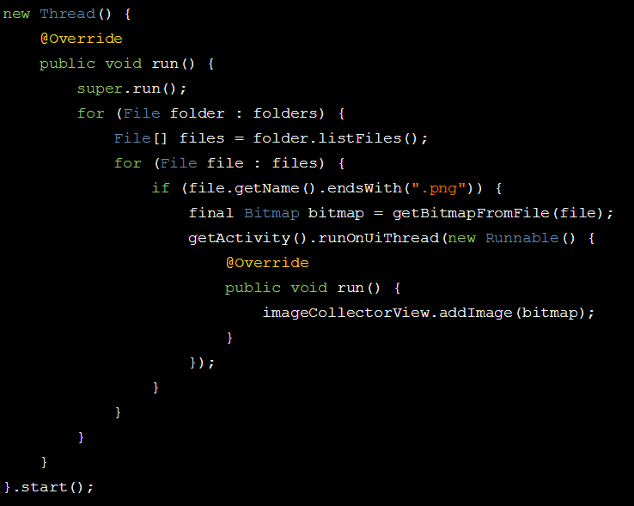

Slide 8
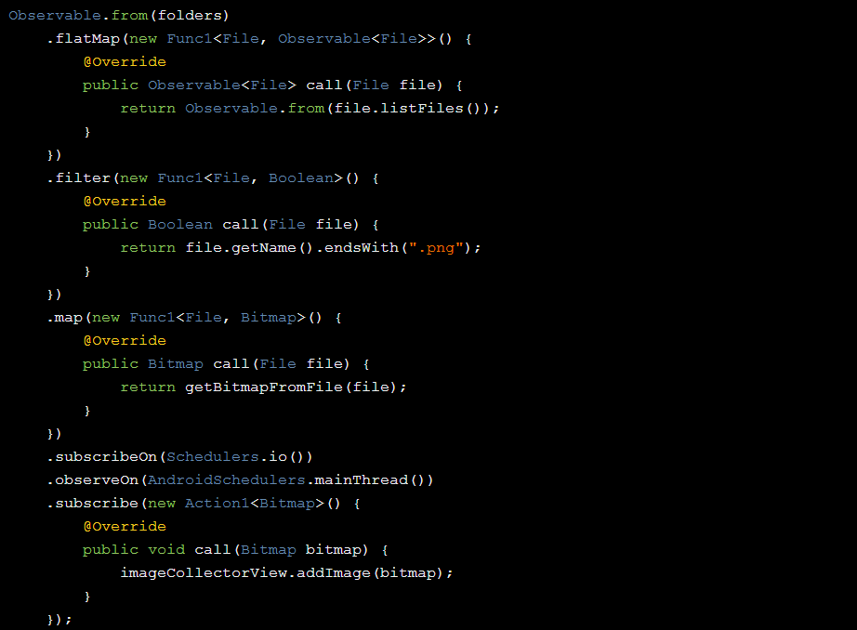

Slide 9
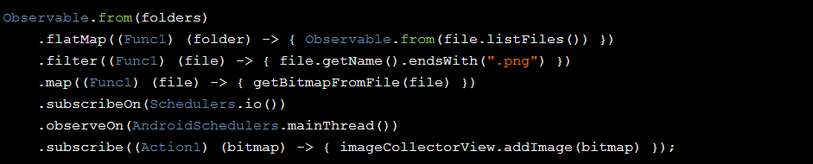

Slide 10
RxJava 好在哪？就好在简洁，好在那把什么复杂逻辑都能穿成一条线的简洁。
RxJava 的这种实现，是一条从上到下的链式调用

Slide 11
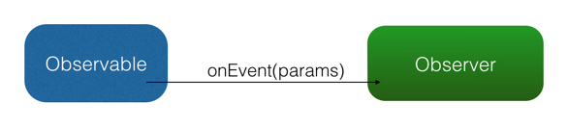
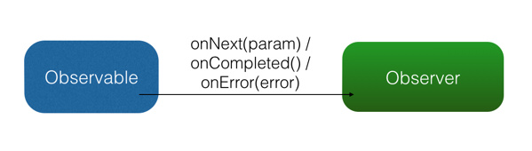
原理简析
观察者模式
扩展的观察者模式

Slide 12
四个基本概念
1. Observable (可观察者，即被观察者)
2. Observer (观察者)、
3. subscribe (订阅)、
4. 事件

Slide 13
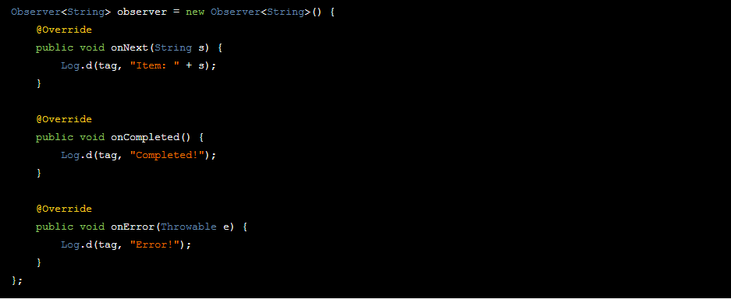
1) 创建 Observer

Slide 14
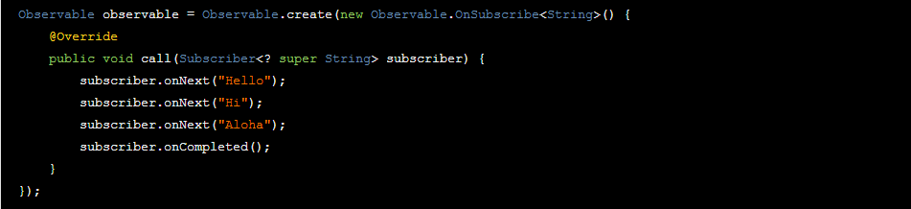
2) 创建 Observable

Slide 15

3) Subscribe (订阅)

Slide 16
just(T...): 将传入的参数依次发送出来。
Observable observable = Observable.just("Hello", "Hi", "Aloha");
// 将会依次调用：
// onNext("Hello");
// onNext("Hi");
// onNext("Aloha");
// onCompleted();
from(T[]) / from(Iterable<? extends T>) : 将传入的数组或 Iterable 拆分成具体对象后，依次发送出来。
String[] words = {"Hello", "Hi", "Aloha"};
Observable observable = Observable.from(words);
// 将会依次调用：
// onNext("Hello");
// onNext("Hi");
// onNext("Aloha");
// onCompleted();

Slide 17
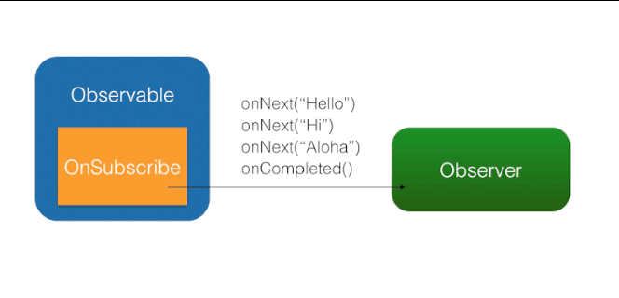

Slide 18
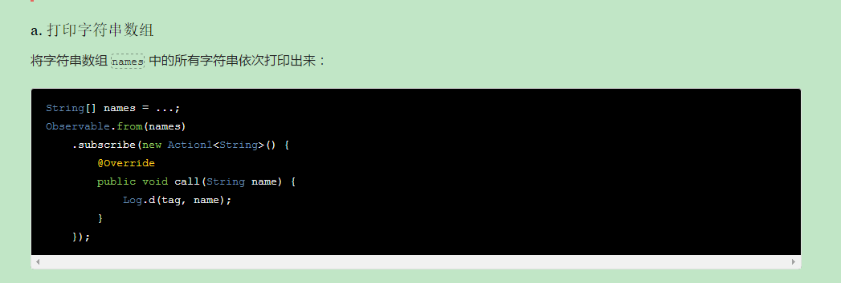

Slide 19
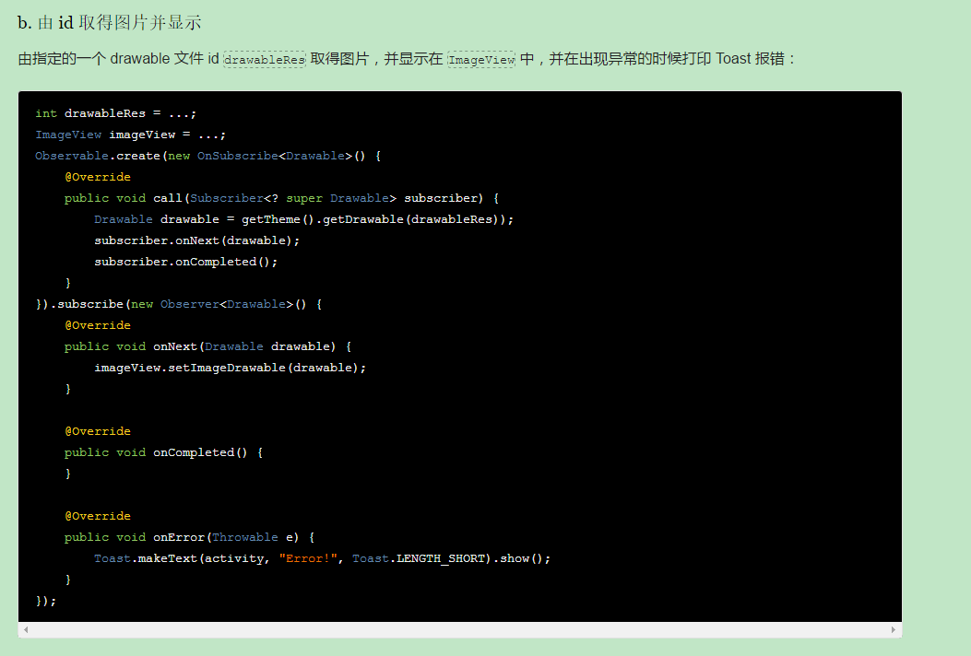

Slide 20
3. 线程控制 —— Scheduler (一)
在RxJava 中，Scheduler ——调度器，相当于线程控制器，RxJava 通过它来指定每一段代码应该运行在什么样的线程。RxJava 已经内置了几个 Scheduler ，它们已经适合大多数的使用场景：
Schedulers.immediate(): 直接在当前线程运行，相当于不指定线程。这是默认的 Scheduler。
Schedulers.newThread(): 总是启用新线程，并在新线程执行操作。
Schedulers.io(): I/O 操作（读写文件、读写数据库、网络信息交互等）所使用的 Scheduler。行为模式和 newThread() 差不多，区别在于 io() 的内部实现是是用一个无数量上限的线程池，可以重用空闲的线程，因此多数情况下 io() 比 newThread() 更有效率。不要把计算工作放在 io() 中，可以避免创建不必要的线程。
Schedulers.computation(): 计算所使用的 Scheduler。这个计算指的是 CPU 密集型计算，即不会被 I/O 等操作限制性能的操作，例如图形的计算。这个 Scheduler 使用的固定的线程池，大小为 CPU 核数。不要把 I/O 操作放在 computation() 中，否则 I/O 操作的等待时间会浪费 CPU。
另外， Android 还有一个专用的 AndroidSchedulers.mainThread()，它指定的操作将在 Android 主线程运行。

Slide 21
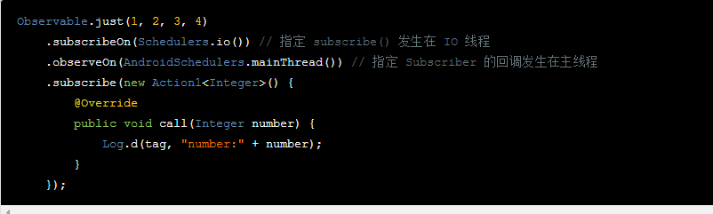
2. 使用 subscribeOn() 和 observeOn() 两个方法来对线程进行控制了。
subscribeOn(): 指定 subscribe() 所发生的线程，即 Observable.OnSubscribe 被激活时所处的线程。或者叫做事件产生的线程。
observeOn(): 指定 Subscriber 所运行在的线程。或者叫做事件消费的线程。

Slide 22
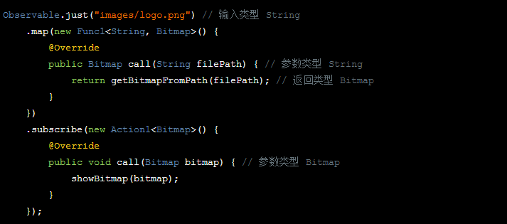
Scheduler 的原理---变换
RxJava 提供了对事件序列进行变换的支持，这是它的核心功能之一
所谓变换，就是将事件序列中的对象或整个序列进行加工处理，转换成不同的事件或事件序列

Slide 23
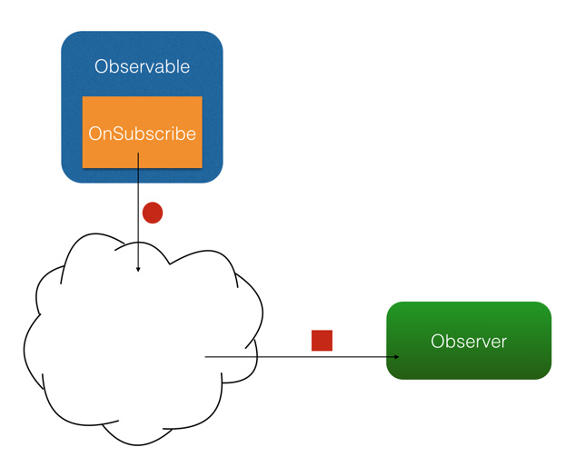
几个常用的变换
map(): 事件对象的直接变换

Slide 24
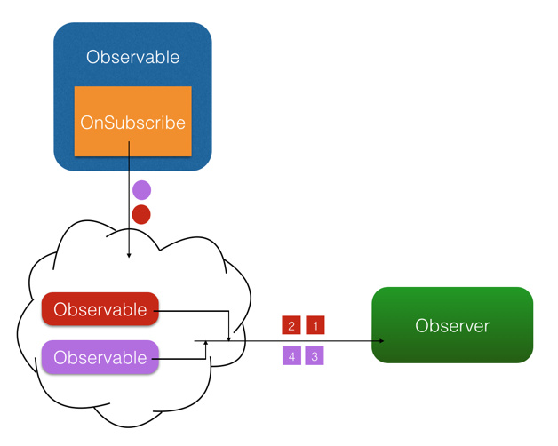
flatMap(): 这是一个很有用的变换

Slide 25
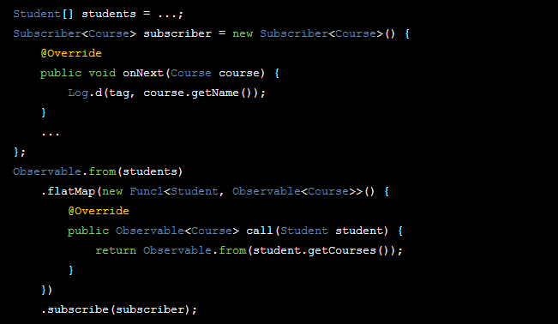
打印出每个学生所需要修的所有课程的名称

Slide 26
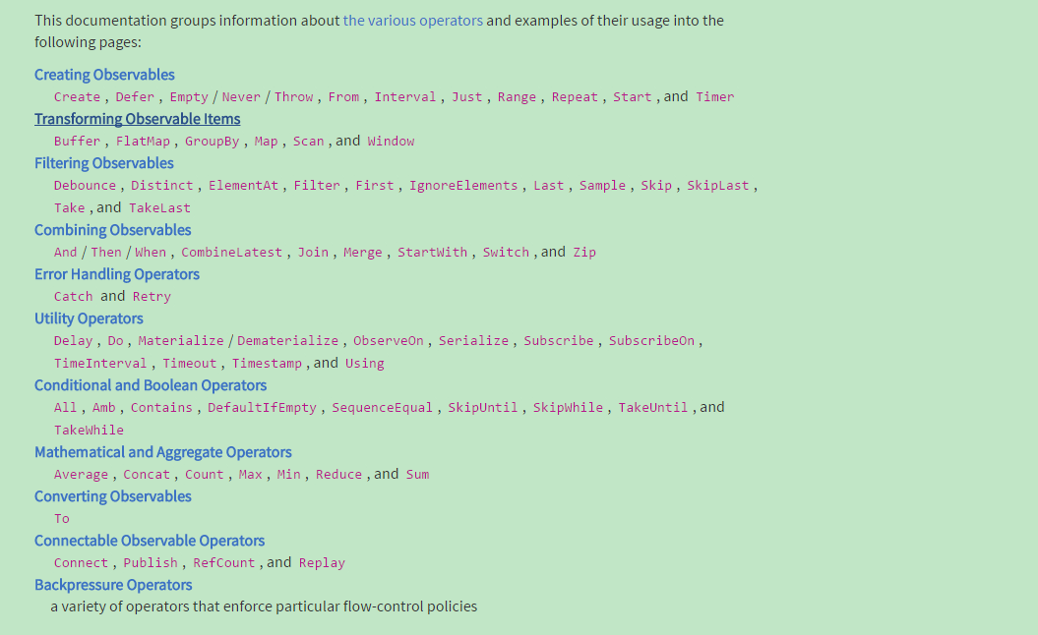
大致分为这几类：

Slide 27
最后用一个例子做了下总结，需求如下：
将一个为数字的字符串数组元素转换为数字
过滤掉大于10的数字
去重
取最后面3个元素
累计求和

Slide 28
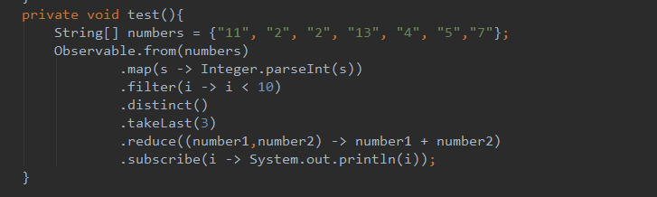

Slide 29
核心思想是 一切皆是流
Notes:
异步操作，流水线化。

Slide 30
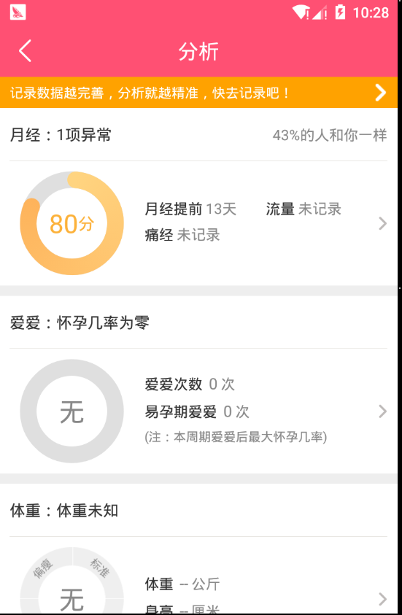

Slide 31
THANKS

